Slide 1
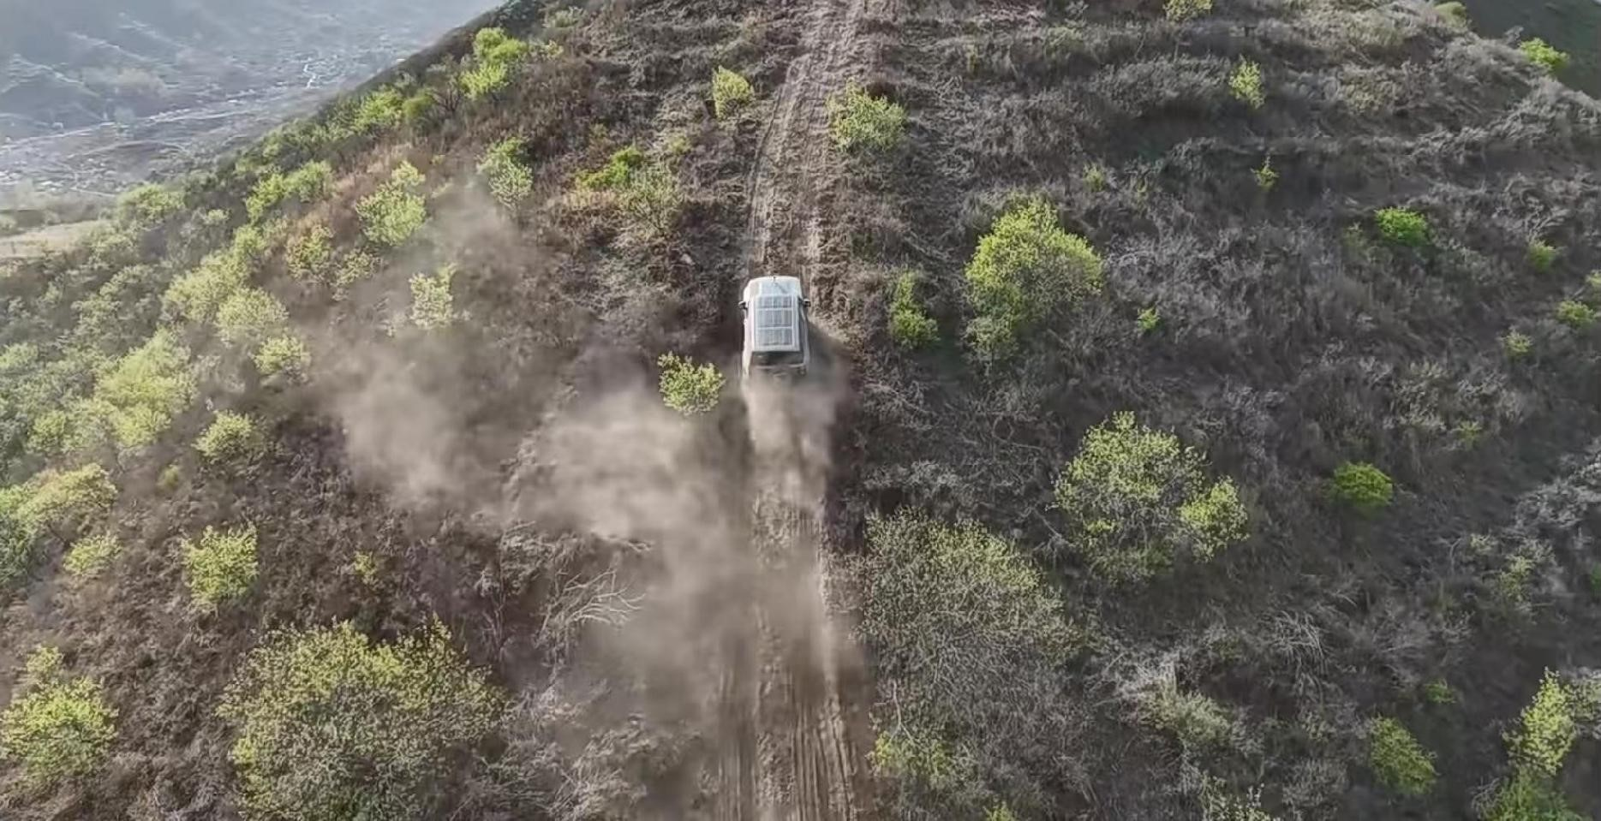
唐山水上洼 越野场地
唐山水上洼越野露营基地，位于京沈高速迁西支线出口一公里。场地的面积是2000亩，60公里左右内部越野道路，自行规划行进路线，场地最大挑战望天坡。

Slide 2
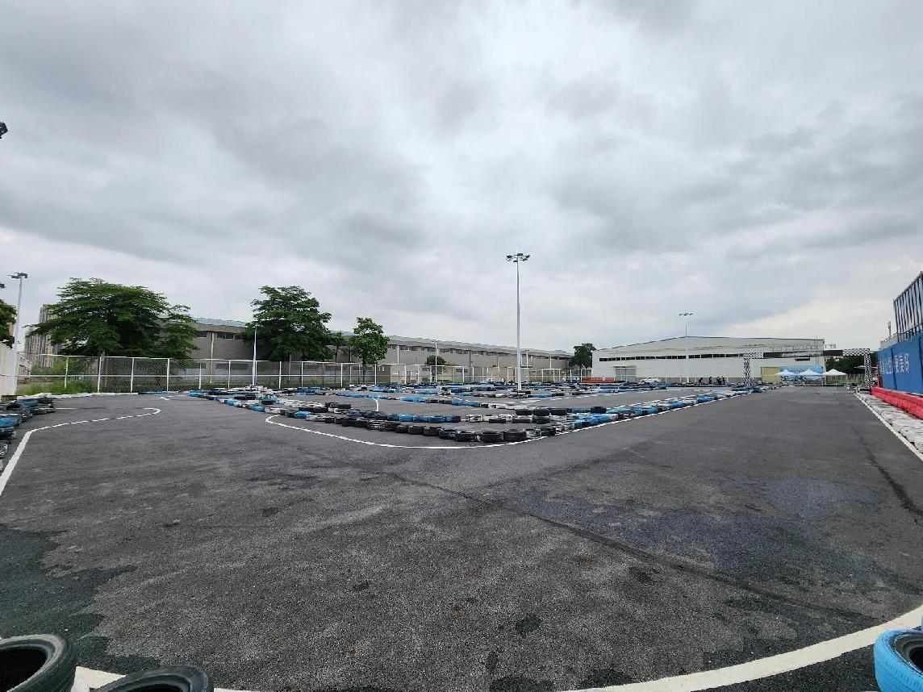
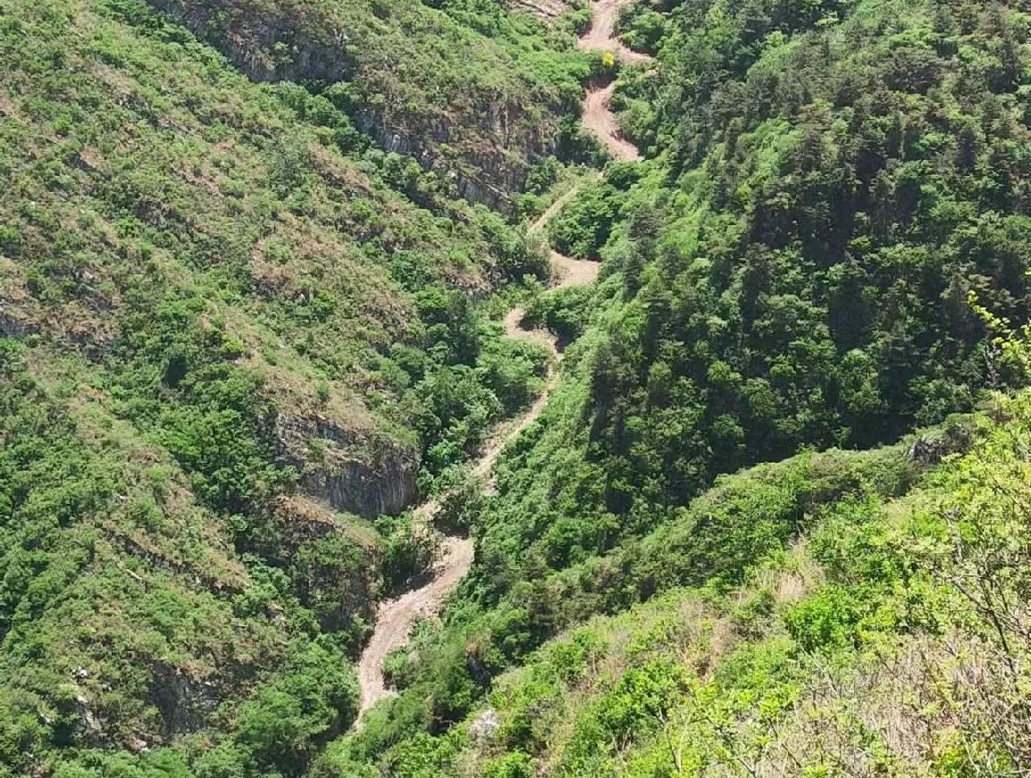
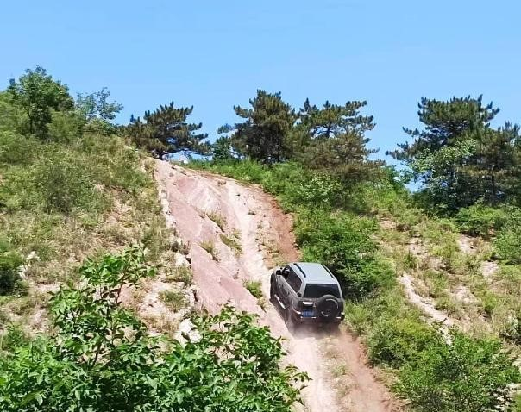
场地费用：1万/天
场地面积：场地总面积：130万㎡ 60公里越野道路
供电供水：380v/50kw 方便接水
配套设施：停车位

Slide 3
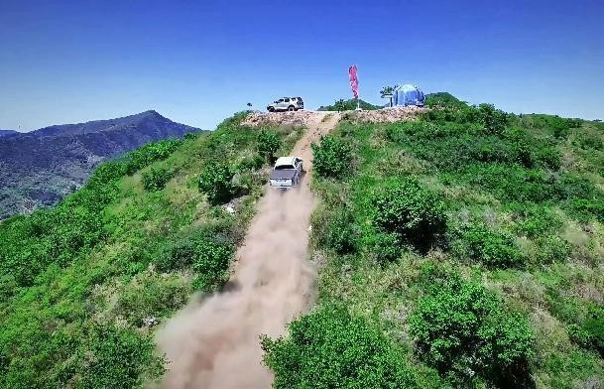
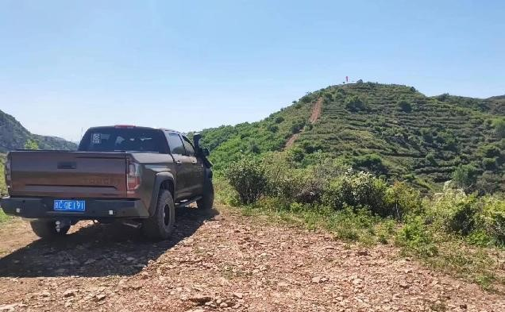
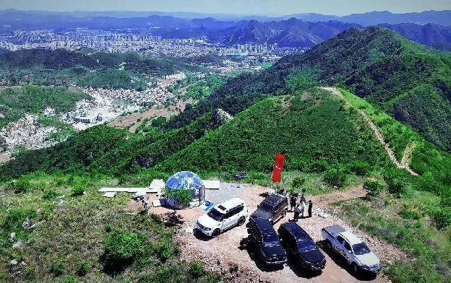
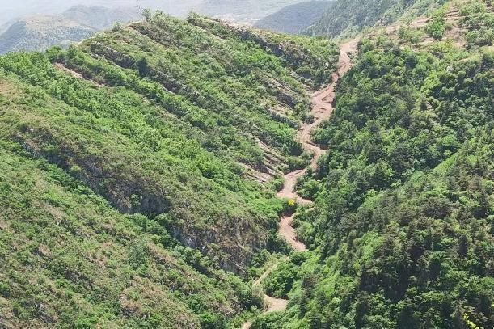
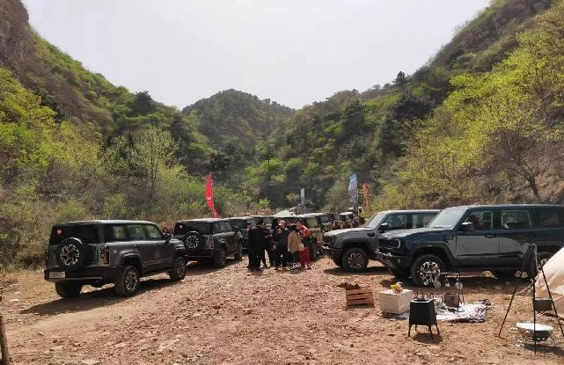
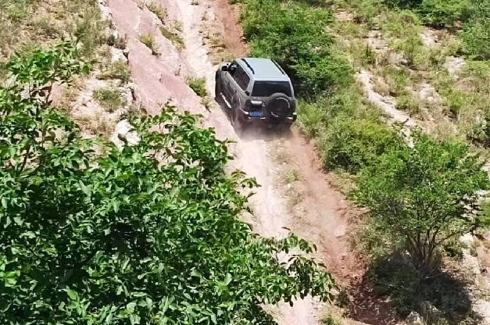
场地实景图
场地实景图
场地实景图
场地实景图
场地实景图
场地实景图

